Slide 1

AI 기술과
빅데이터 분석 모델 III

Slide 2
k 평균 군집분석

Slide 3
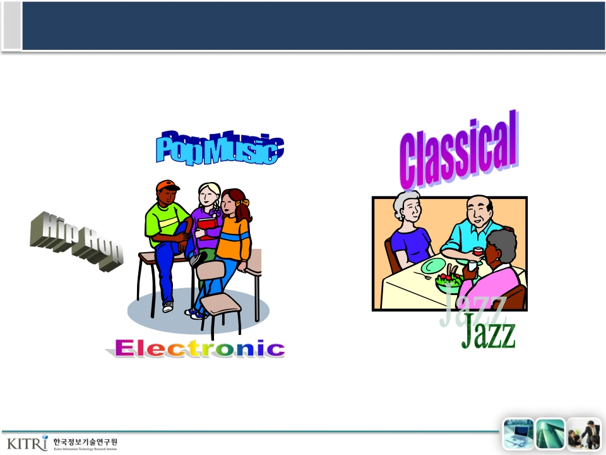
類類相從
-2-

Slide 4
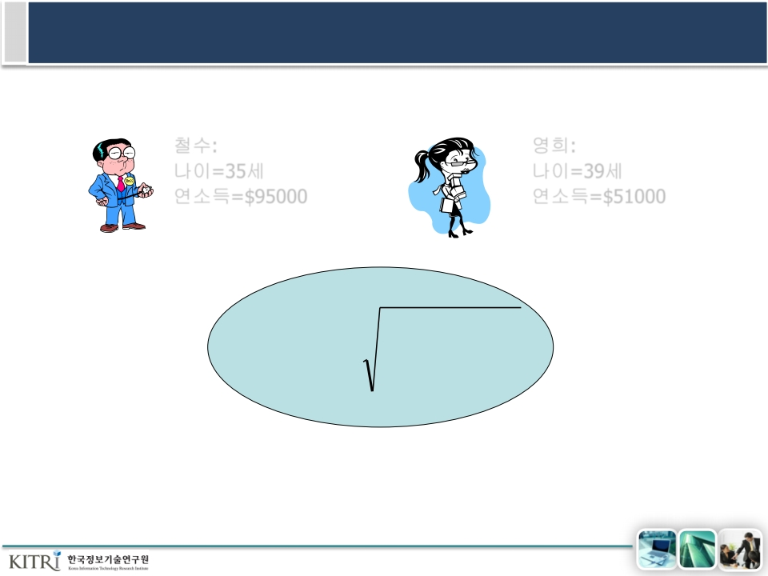
類似渡
철수 :
나이 =35 세
연소득 =$95000
영희 :
나이 =39 세
연소득 =$51000
n
i  1
D ( X , Y ) 
 ( x  y )
2
i i
❖ Distance ( 철수 , 영희 )=sqrt [(35-39) 2 + (95000-51000) 2 ]
-3-

Slide 5
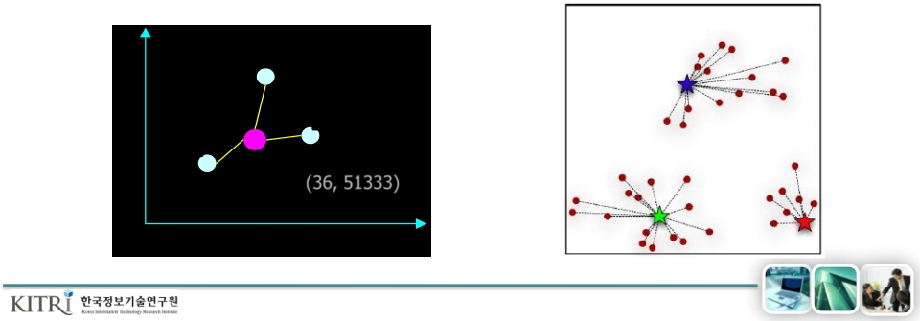
군집중심점
❖ 이름 : 나이 , 연소득
● 철수 : 33, $48000
● 태희 : 36, $55000
● 영희 : 39, $51000
❖ 군집중심점
● 나이 =(33+36+39)/3=36
태희 Jane
● 연소득 =(48000+55000+51000)/3=$51333
Distance
영희
철
Rachel
Income
Mark
수
Center/
Mean (36, 51333)
Age
-4-

Slide 6
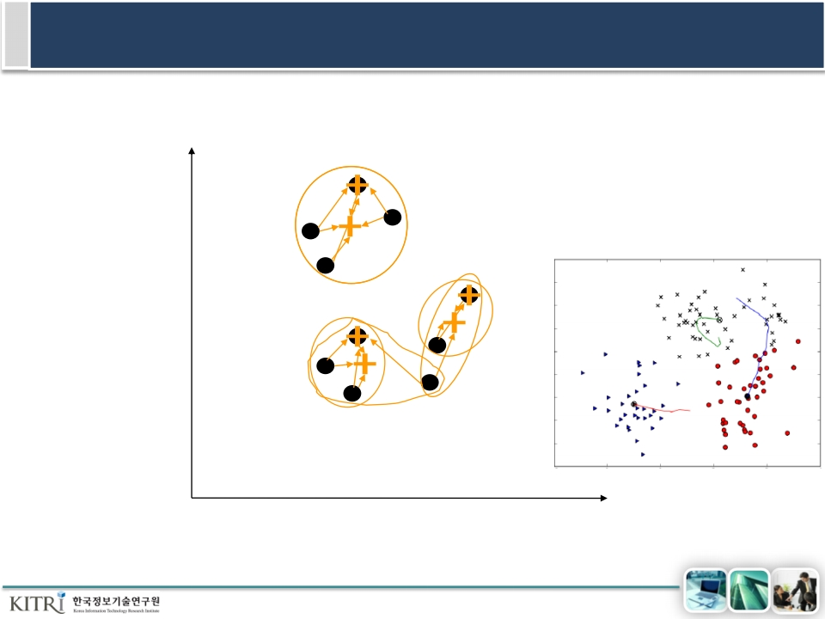
K 평균군집분석의 원리
k=3
-5-

Slide 7
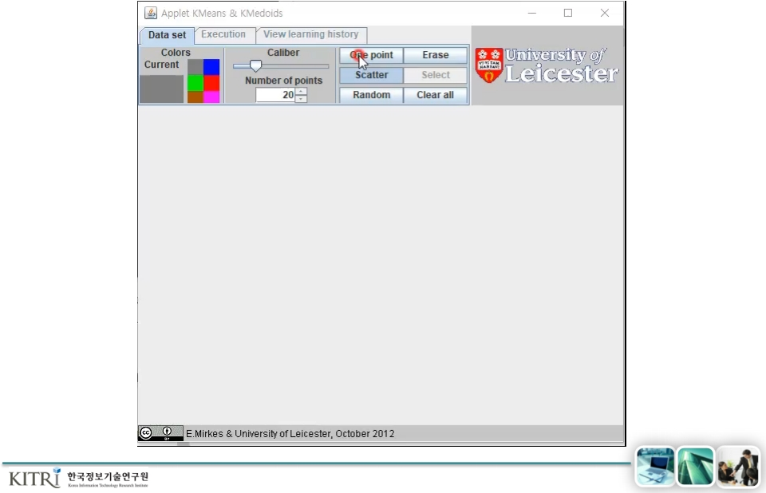
K 평균군집분석의 작동 예
-6-

Slide 8
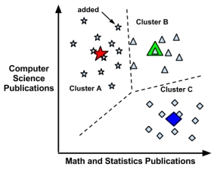
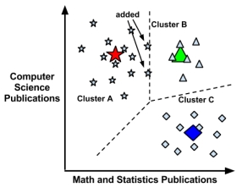
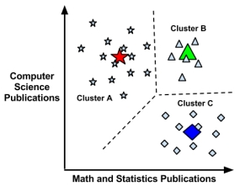
K 평균군집분석의 사례
-7-

Slide 9
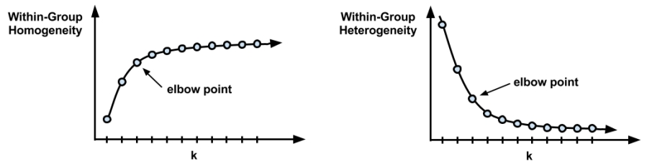
K 평균군집분석의 과정
❖ Elbow method
-8-

Slide 10
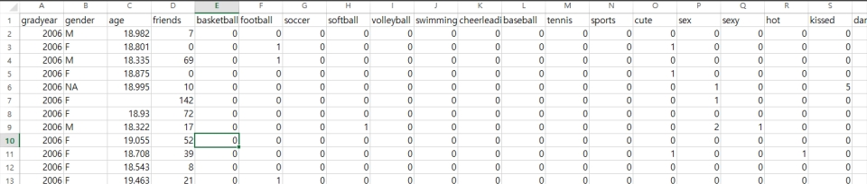
실습 데이터
❖ 실습데이터와 실습과정은 Brett Lantz, “Machine Learning with R” 에서
발췌
❖ 미국 10 대 학생들의 소셜 네트워크 프로파일 데이터를 이용한 군집분석
❖ 30,000 명 ( 여학생 비율 74%)
❖ 40 개 변수 활용
-9-

Slide 11
데이터 구조 확인
# 데이터 읽기
teens <- read.csv("snsdata.csv")
# 구조 확인
str(teens)
'data.frame': 30000 obs. of 40 variables:
$ gradyear : int 2006 2006 2006 2006 2006 2006...
$ gender : Factor w/ 2 levels "F","M": 2 1 2 1 NA 1 ...
$ age : num 19 18.8 18.3 18.9 19 ...
$ friends : int 7 0 69 0 10 142 72 17 52 39 ...
$ basketball : int 0 0 0 0 0 0 0 0 0 0 ...
$ football : int 0 1 1 0 0 0 0 0 0 0 ...
$ soccer : int 0 0 0 0 0 0 0 0 0 0 ...
$ softball : int 0 0 0 0 0 0 0 1 0 0 ...
$ volleyball : int 0 0 0 0 0 0 0 0 0 0 ...
- 10 -

Slide 12
데이터 구조 확인
❖ 데이터 확인
# female 변수의 결측 데이터 확인
table(teens$gender)
# 결측값을 포함할 수 있도록 ifany 작성
table(teens$gender, useNA = "ifany")
> table(teens$gender)
F M
22054 5222
> table(teens$gender, useNA = "ifany")
F
22054
M
5222
<NA>
2724
- 11 -

Slide 13
데이터 구조 확인
# age 변수의 결측 데이터 확인
summary(teens$age)
> summary(teens$age)
Min. 1st Qu. Median
3.086 16.312 17.287
Mean 3rd Qu. Max.
17.994 18.259 106.927
NA's
5086
- 12 -

Slide 14
데이터 구조 확인
❖ 이상치 (Outliers) 제거
● 연령이 13 세 이상 20 세 미만이면 teen$age 에 값을 대입하고 , 아닐 경우에는 NA 로 대체
# age 이상치 (outliers) 제거
teens$age <- ifelse(teens$age >= 13 & teens$age < 20,
teens$age, NA)
# age 변수의 데이터 확인
summary(teens$age)
> summary(teens$age)
Min. 1st Qu. Median
13.03 16.30 17.27
Mean 3rd Qu.
17.25 18.22
Max.
20.00
NA's
5523
- 13 -

Slide 15
데이터 구조 확인
❖ 결측치 더미 코딩
● 남녀가 있을 때 , 여자와 결측치가 있을 경우 → 최종 결측치를 남자로 추정함
# "unknown" 인 성별값에 재부여
teens$female <- ifelse(teens$gender == "F" &
!is.na(teens$gender), 1, 0)
teens$no_gender <- ifelse(is.na(teens$gender), 1, 0)
- 14 -

Slide 16
데이터 구조 확인
❖ 데이터 확인
# 재지정한 작업에 대한 확인
table(teens$gender, useNA = "ifany")
table(teens$female, useNA = "ifany")
table(teens$no_gender, useNA = "ifany")
> table(teens$gender, useNA = "ifany")
F M <NA>
22054 5222 2724
> table(teens$female, useNA = "ifany")
0 1
7946 22054
> table(teens$no_gender, useNA = "ifany")
0 1
27276 2724
- 15 -

Slide 17
데이터 구조 확인
❖ 결측치 대체
● 졸업세대의 대표 연령을 식별할 수 있도록 나이를 추정
# 집단 (cohort) 별 나이 평균
mean(teens$age) # doesn't work
mean(teens$age, na.rm = TRUE)
> mean(teens$age) # doesn't work
[1] NA
> mean(teens$age, na.rm = TRUE)
[1] 17.25243
- 16 -

Slide 18
데이터 구조 확인
# 집단별 나이
aggregate(data = teens, age ~ gradyear, mean, na.rm = TRUE)
> aggregate(data = teens, age ~ gradyear, mean, na.rm = TRUE)
gradyear
2006
2007
2008
2009
age
18.65586
17.70617
16.76770
15.8195
1
2
3
4
# 각 개인에 대한 예측된 나이 계산
ave_age <- ave(teens$age, teens$gradyear,
FUN = function(x) mean(x, na.rm = TRUE))
teens$age <- ifelse(is.na(teens$age), ave_age, teens$age)
- 17 -

Slide 19
데이터 구조 확인
❖ 결측치 요약 확인
# 제거한 결측치에 대한 요약 결과 확인
summary(teens$age)
➢ summary(teens$age)
Min. 1st Qu.
13.03 16.28
Median
17.24
Mean 3rd Qu.
17.24 18.21
Max.
20.00
- 18 -

Slide 20
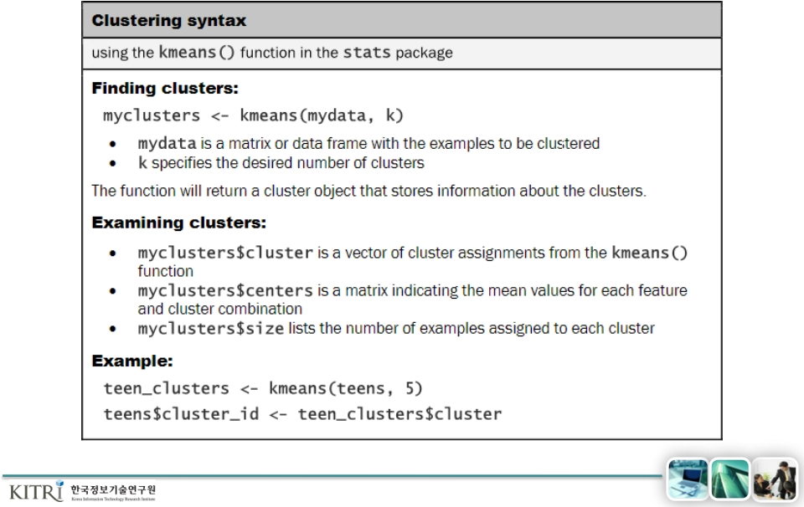
주요 함수 문법
- 19 -

Slide 21
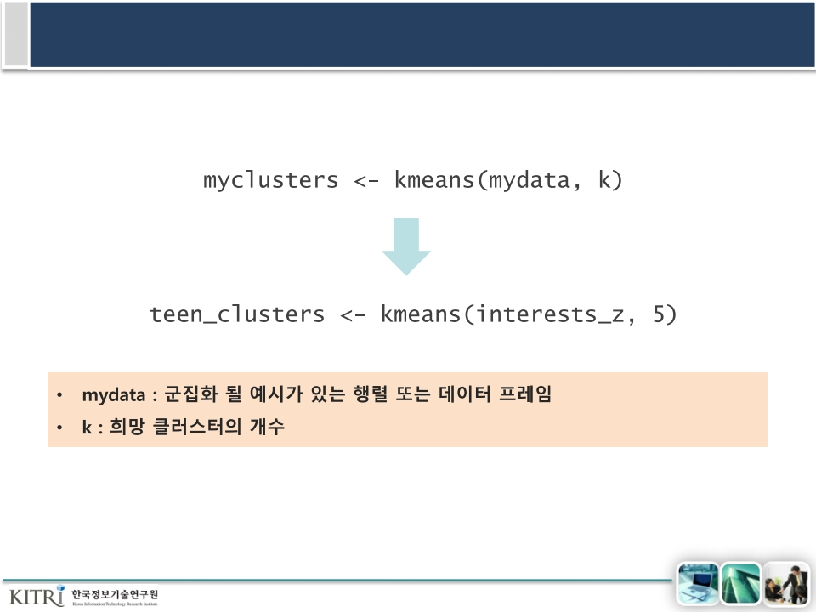
kmeans 문법 구조
❖ 모델 만들기
- 20 -

Slide 22
모형 구축
❖ 클러스터 분석
● 다양한 관심사의 횟수를 표현하는 36 개의 특징만을 고려하여 클러스터 분
석 시작
set.seed(2345)
interests <- teens[5:40]
interests_z <- as.data.frame(lapply(interests, scale))
teen_clusters <- kmeans(interests_z, 5)
- 21 -

Slide 23
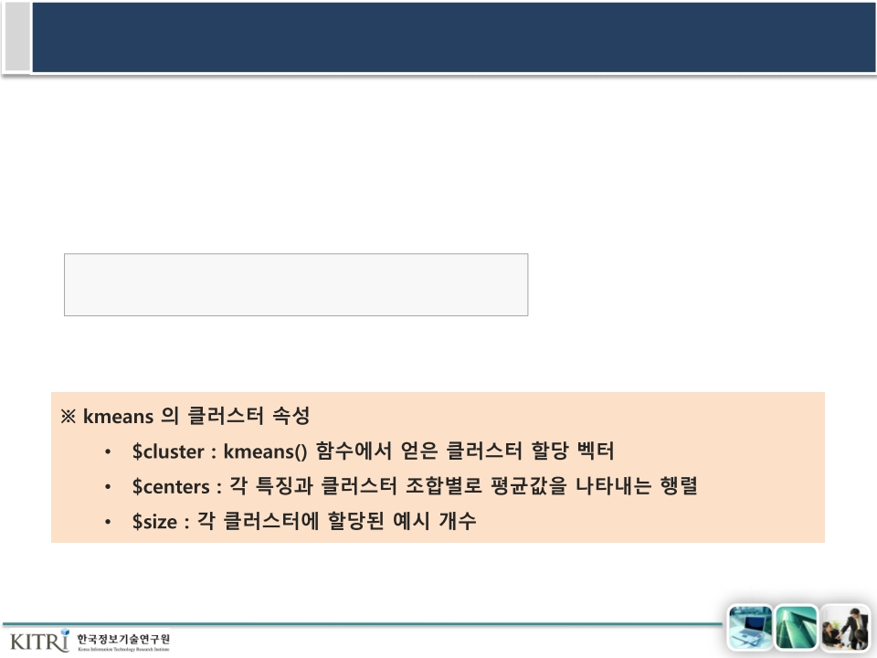
모형 구축
❖ 모델의 성능을 평가하기 위해 kmeans 함수의 속성 이용
# 군집의 크기 확인
teen_clusters$size
> teen_clusters$size
[1] 1038 601 4066
2696 21599
- 22 -

Slide 24
분석 결과 확인
# 군집의 중앙점 (centers) 확인
teen_clusters$centers
> teen_clusters$centers
basketball football soccer softball volleyball swimming cheerleading baseball tennis
1 0.362160730 0.37985213 0.13734997 0.1272107 0.09247518 0.26180286 0.2159945 0.25312305 0.11991682
2 -0.094426312 0.06691768 -0.09956009 -0.0379725 -0.07286202 0.04578401 -0.1070370 -0.11182941 0.04027335
3 0.003980104 0.09524062 0.05342109 -0.0496864 -0.01459648 0.32944934 0.5142451 -0.04933628 0.06703386
4 1.372334818 1.19570343 0.55621097 1.1304527 1.07177211 0.08513210 0.0400367 1.09279737 0.13887184
5 -0.186822093 -0.18729427 -0.08331351 -0.1368072 -0.13344819 -0.08650052 -0.1092056 -0.13616893 -0.03683671
sports cute sex sexy hot kissed dance band marching
1 0.77040675 0.475265034 2.043945661 0.547956598 0.314845390 3.02610259 0.455501275 0.39009330 -0.0105463
2 -0.10638613 -0.027044898 -0.042725567 -0.027913348 -0.035027022 -0.04581067 0.050772118 4.09723438 5.2196105
3 -0.05435093 0.796948359 -0.003156716 0.266741598 0.623263396 -0.01284964 0.650572336 -0.03301257 -0.1131486
4 1.08316097 -0.005291962 -0.033193640 0.003036966 0.009046774 -0.08755418 -0.001993853 -0.07317758 -0.1039509
5 -0.15903307 -0.171452198 -0.092301138 -0.076149916 -0.132614350 -0.13080557 -0.145524147 -0.11740538 -0.1104553
music rock god church jesus bible hair dress blonde mall
1 1.21014015 1.2014998 0.41743650 0.1621804 0.12698409 0.07464400 2.59053048 0.5312082 0.36322464 0.622896285
2 0.51624366 0.1865286 0.09706027 0.0675347 0.05333966 0.05836708 -0.05146837 0.0492724 -0.01238629 -0.087713363
3 0.24527495 0.1166274 0.32867738 0.5195729 0.26142784 0.23946855 0.35590025 0.5837827 0.03301526 0.808620531
4 0.07102323 0.1565155 0.04902918 0.1320602 0.01776986 0.01719220 0.01714820 -0.0653358 0.03690938 -0.004723697
5 -0.12755935 -0.1044230 -0.09075500 -0.1239664 -0.05901846 -0.05243708 -0.19220150 -0.1286412 -0.02793327 -0.179127117
shopping clothes hollister abercrombie die death drunk drugs
1 0.27607550 1.245121599 0.31525537 0.4131560 1.712160983 0.94713629 1.83371069 2.73878856
2 -0.03710273 -0.004395251 -0.16788599 -0.1413652 0.008941101 0.05464759 -0.08699556 -0.06414588
3 1.07073115 0.616207360 0.85951603 0.7935060 0.062399295 0.12642222 0.03594162 -0.05888141
4 0.03497875 0.016201064 -0.08381546 -0.0861708 -0.067312427 -0.01611162 -0.06891763 -0.08795059
5 -0.21816580 -0.177738408 -0.16182051 -0.1545430 -0.085876102 -0.06882571 -0.08386703 -0.10777278
- 23 -

Slide 25
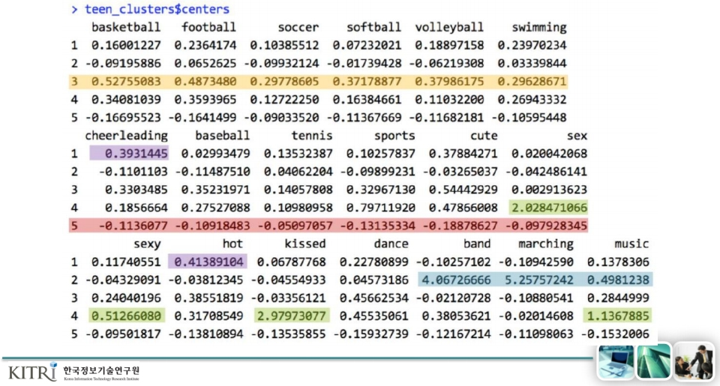
분석 결과 확인
# 군집의 중앙점 (centers) 확인
teen_clusters$centers
- 24 -

Slide 26
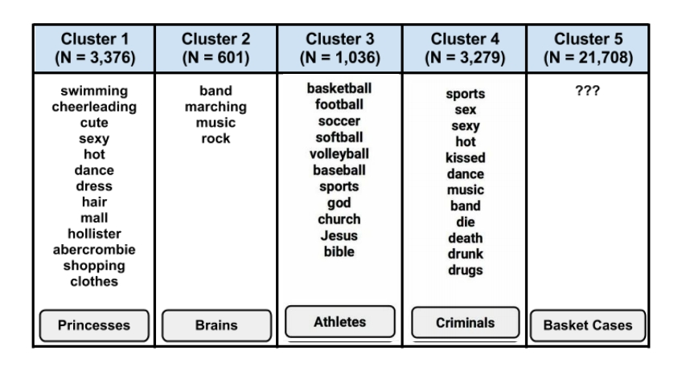
분석 결과 확인
❖ 결과 해석
- 25 -

Slide 27
분석 결과 확인
❖ 결과 해석
# 본래 데이터 프레임에 군집 ID(cluster ID) 적용
teens$cluster <- teen_clusters$cluster
# 처음 5 개 데이터 확인
teens[1:5, c("cluster", "gender", "age", "friends")]
> teens[1:5, c("cluster", "gender", "age", "friends")]
cluster gender
1 5 M
2 3 F
3 5 M
4 5 F
5 1 <NA>
age friends
18.982 7
18.801 0
18.335 69
18.875 0
18.995 10
- 26 -

Slide 28
분석 결과 확인
# 군집 별 평균 나이
aggregate(data = teens, age ~ cluster, mean)
> aggregate(data = teens, age ~ cluster, mean)
cluster
1
2
3
4
5
age
17.09319
17.38488
17.03773
17.03759
17.30265
1
2
3
4
5
# 군집 별 여성 비율
aggregate(data = teens, female ~ cluster, mean)
> aggregate(data = teens, female ~ cluster, mean)
cluster
1
2
3
4
5
female
0.8025048
0.7237937
0.8866208
0.6984421
0.7082735
1
2
3
4
5
- 27 -

Slide 29
분석 결과 확인
# 군집 별 친구 수의 평균
aggregate(data = teens, friends ~ cluster, mean)
> aggregate(data = teens, friends ~ cluster, mean)
cluster
1 1
2 2
3 3
4 4
5 5
friends
30.66570
32.79368
38.54575
35.91728
27.79221
- 28 -

Slide 30
공공 데이터 활용
본 강의자료는 생능출판사 , 빅데이터 분석의 첫 걸음 R 코딩
( 장용식 , 최진호 ) 을 기반으로 작성되었음

Slide 31
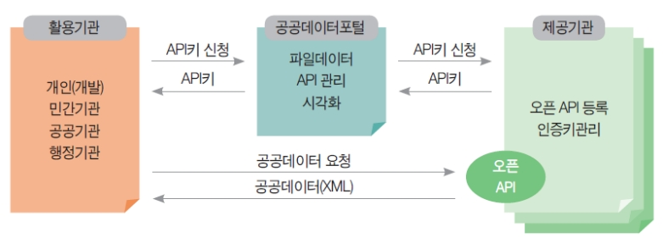
공공 데이터 포털
❖ 공공데이터 : 공공기관이 만들어내는 모든 자료나 정보로 국민 모두의
소통과 협력을 이끌어내는 공적인 정보
● 공공데이터포털 사이트 (www.data.or.kr)
● 오픈 API : 외부의 소프트웨어가 빈번한 날씨나 교통 정보 등 실시간 데이터를
제공받기 위해 호출하는 어플리케이션
- 30 -

Slide 32
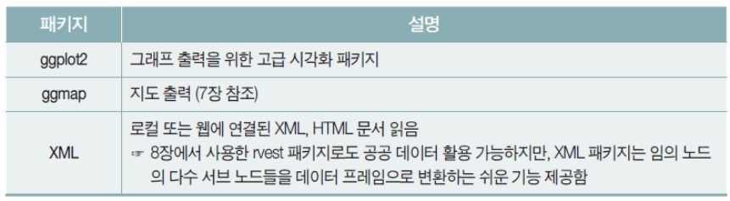
패키지
- 31 -

Slide 33
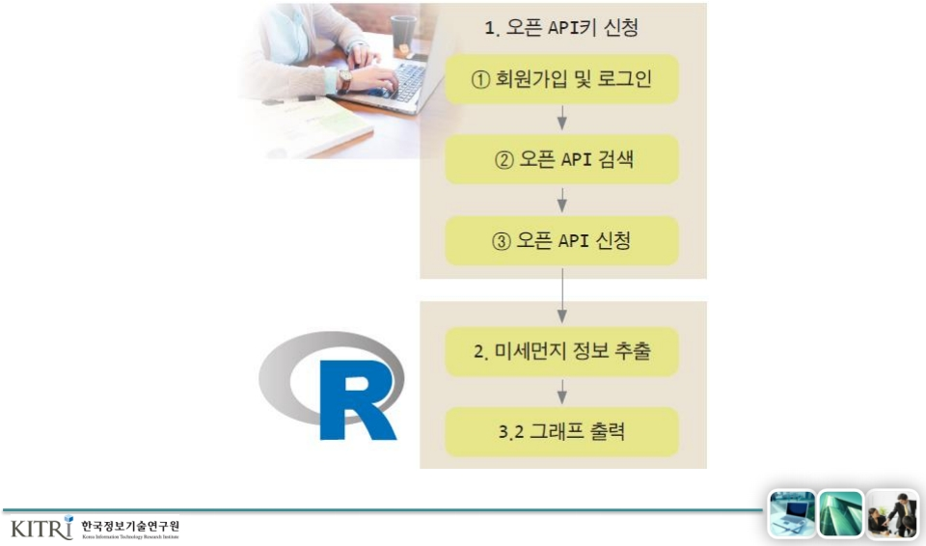
오픈 API 인증키 신청 : 미세먼지 정보
- 32 -

Slide 34
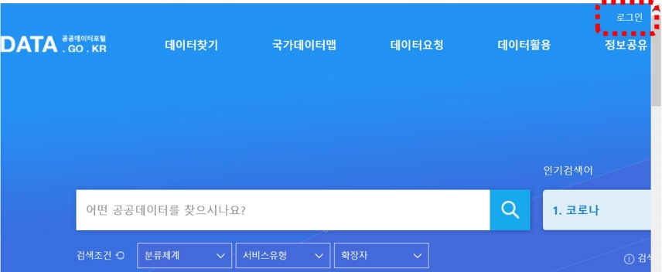
회원 가입 및 로그인
- 33 -

Slide 35
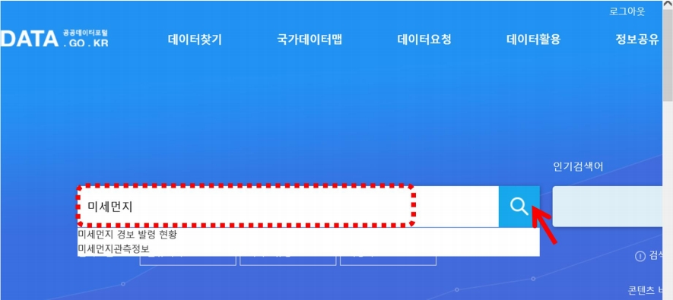
오픈 API 검색
- 34 -

Slide 36
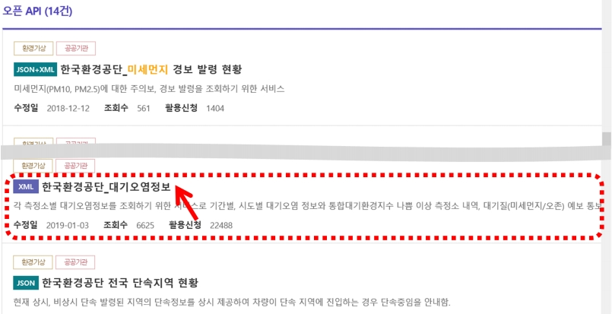
오픈 API 선택
- 35 -

Slide 37
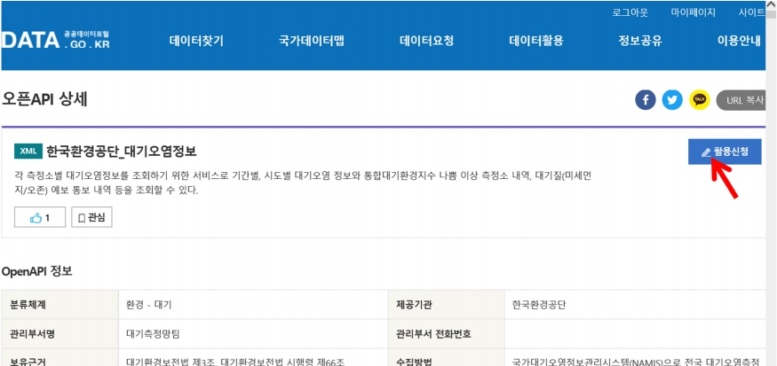
활용 신청
- 36 -

Slide 38
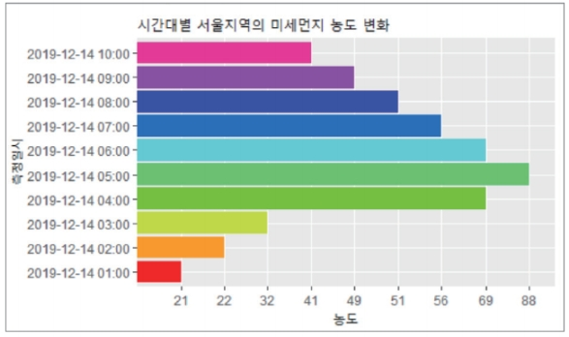
미세먼지 농도의 시간대별 변화
- 37 -

Slide 39
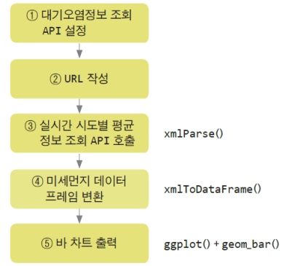
바차트 출력 절차
- 38 -

Slide 40
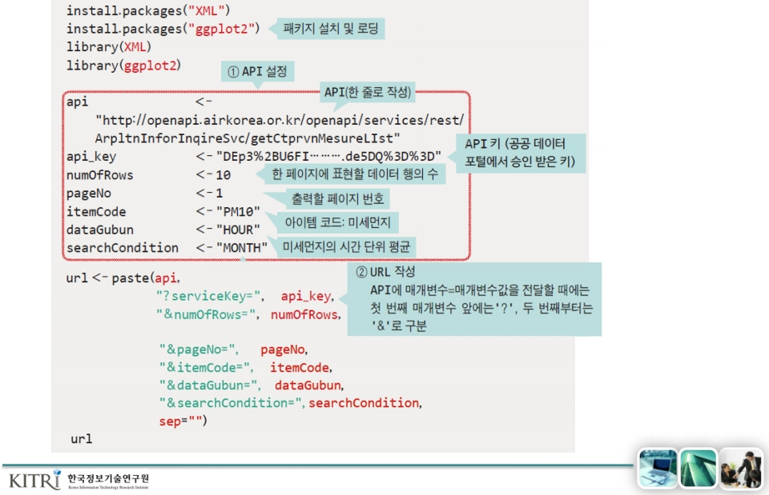
미세먼지 XML 문서 출력
- 39 -

Slide 41
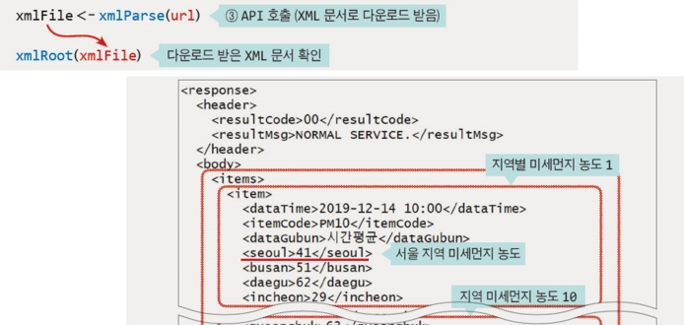
- 40 -

Slide 42
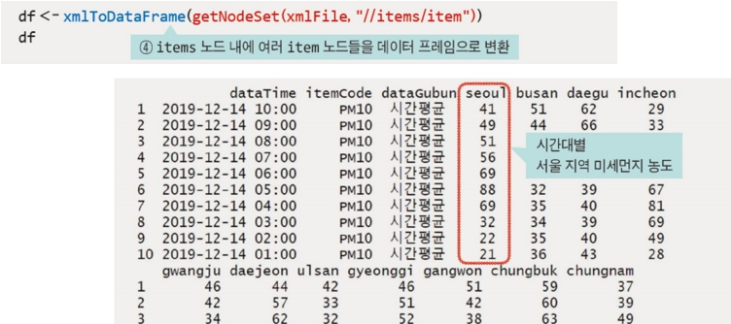
XML 문서를 데이터 프레임으로 변환
- 41 -

Slide 43
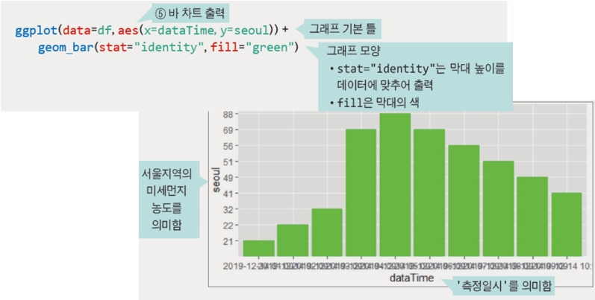
미세먼지 농도 그래프
- 42 -

Slide 44
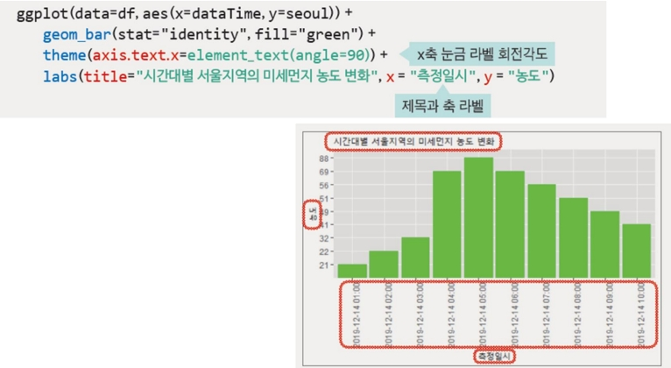
라벨 수정
- 43 -

Slide 45
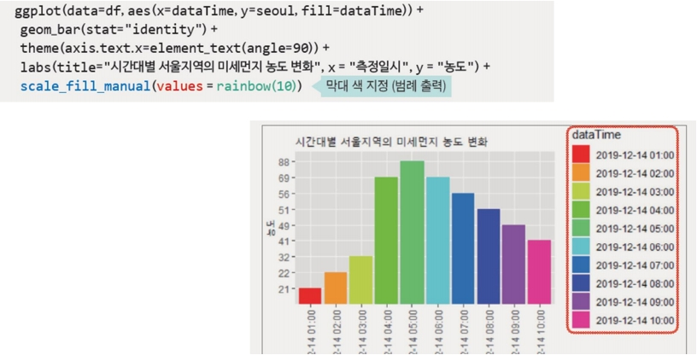
막대 색상
- 44 -

Slide 46
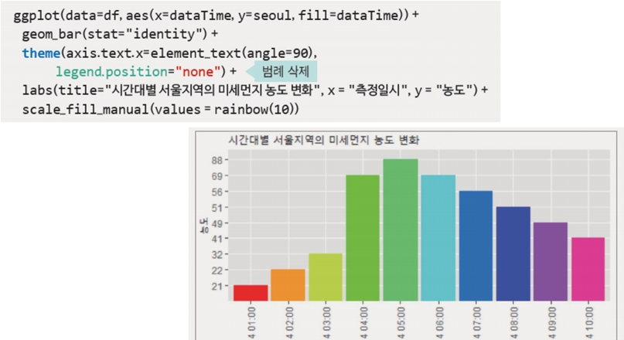
범례 삭제
- 45 -

Slide 47
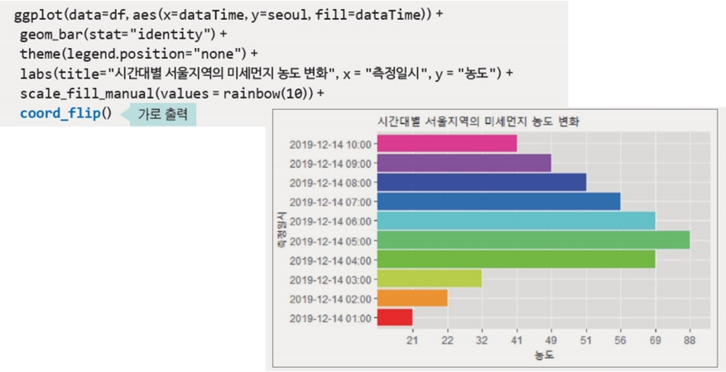
가로막대
- 46 -

Slide 48
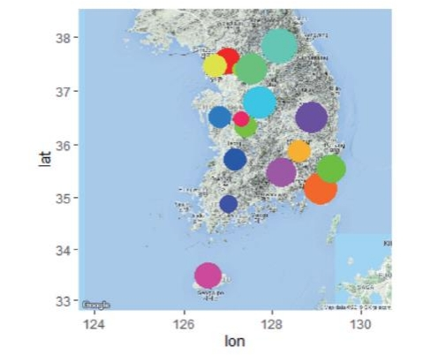
지역별 미세먼지 농도 비교
- 47 -

Slide 49
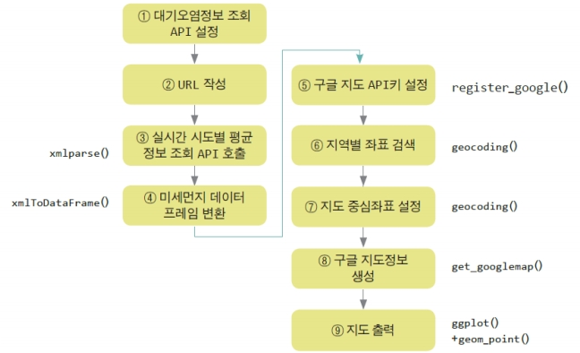
지역별 농도 비교 절차
- 48 -

Slide 50
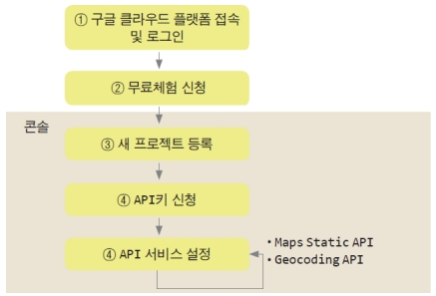
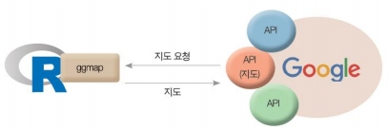
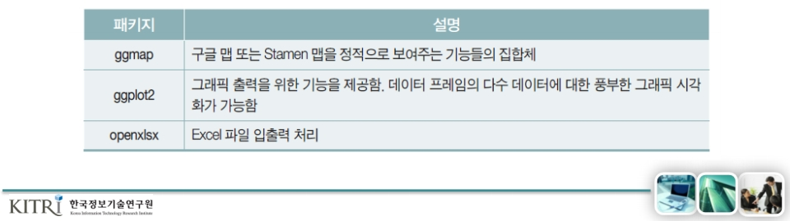
구글맵 활용
- 49 -

Slide 51
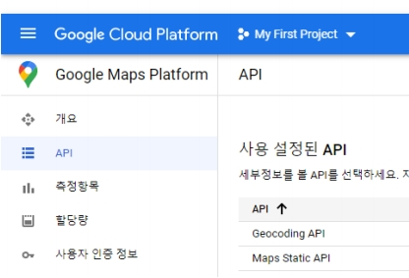
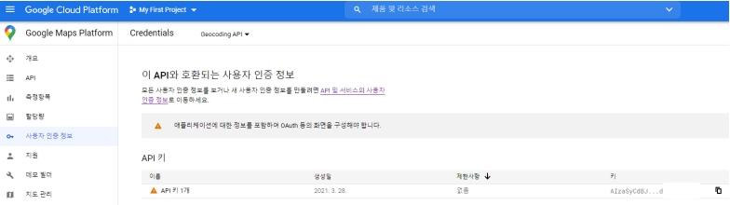
API
- 50 -

Slide 52
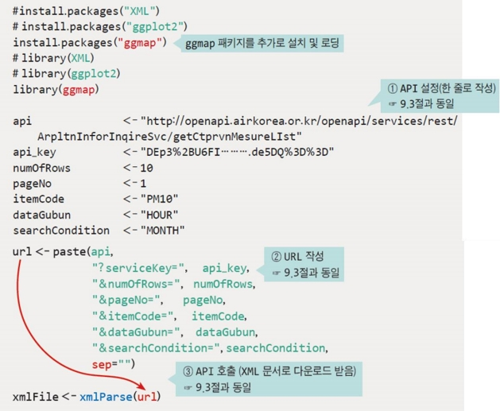
미세먼지 XML 문서 출력
- 51 -

Slide 53
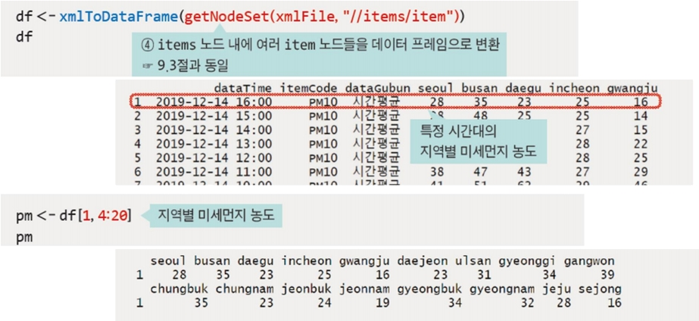
특정 시간대의 지역별 미세먼지 농도 추출
- 52 -

Slide 54
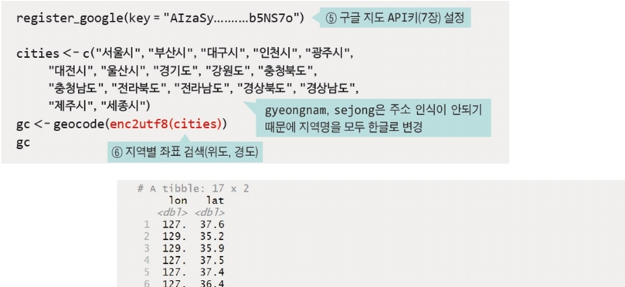
지역별 미세먼지 농도 지도 출력
- 53 -

Slide 55
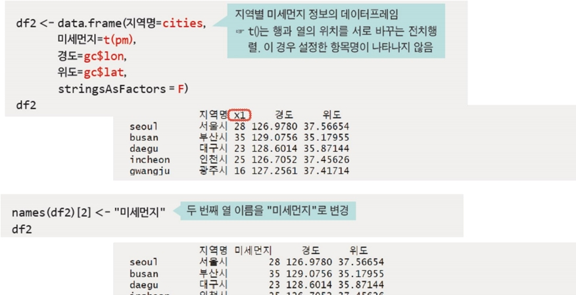
- 54 -

Slide 56
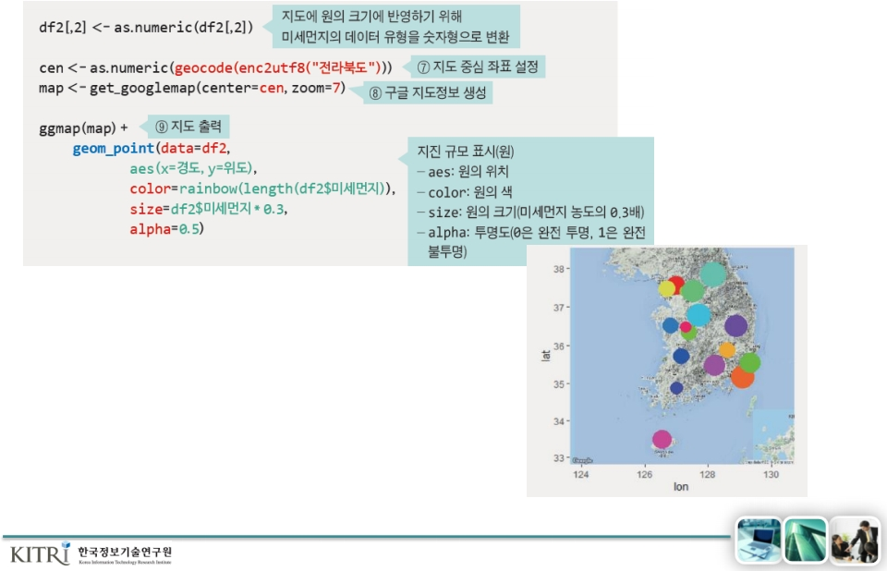
- 55 -

Slide 57


추천 도서
- 56 -

